Slide 1
ЯМА
А
А]
[Й
М

Slide 2
М А Я К
[М
А
Й
А
К
]

Slide 3
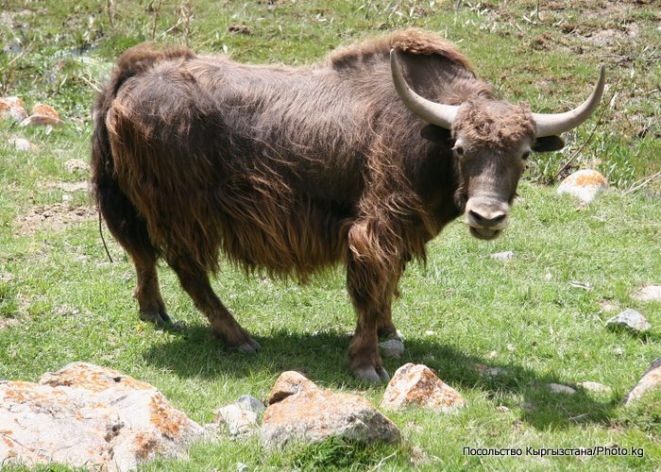
ЯК – крупное жвачное животное с длинной шерстью и рогами.

Slide 4
МАЛ
[М
А
Л
]

Slide 5
МЯЛ
[М
А
Л
]

Slide 6
МАЛ
МЯЛ
[МАЛ]
[МАЛ]

